Slide 1
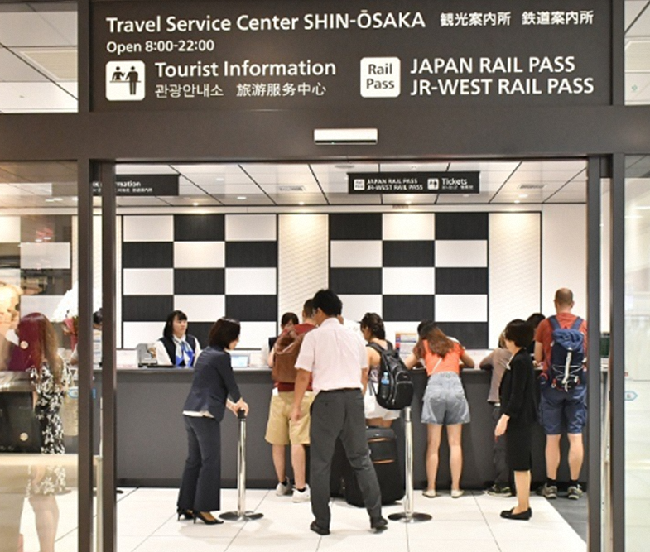


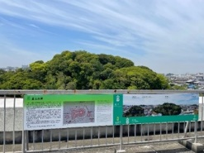
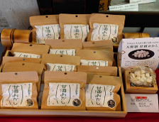
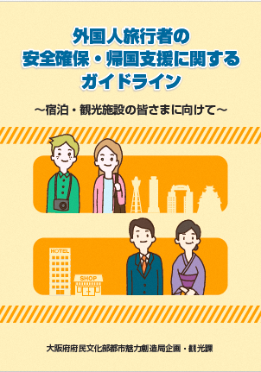
資料４ 都市像ごとの2022年度期末評価（主要事業抜粋）
１．安全で安心して滞在できる24時間おもてなし都市
観光客が安全で安心して旅行を楽しめる都市をめざし、旅行者の利便性向上、宿泊施設における新型コロナウイルス感染症対策等の取組みを推進している。今後も、インバウンドの回復や国内外から多くの人々が訪れる2025 年大阪・関西万博の開催も見据え、旅行者が安全・安心で快適に大阪のまちを楽しめるように、ハード・ソフト両面からのさらなる受入環境整備に取り組む。
府市
観光案内所運営事業
大阪駅・梅田駅周辺案内表示整備事業
府市
事業概要
来阪旅行者が多く、大阪府内各所への交通の基点となる主要ターミナル駅において、 旅行者の利便性・満足度の向上を目的として、トラベルサービスセンター（観光客が必要とするサービスをワンストップで提供するサービスセンター）を設置し、観光案内機能の充実を図る。
多言語による観光案内、旅行時のトラブル等に関する総合相談（新大阪、大阪のみ）など、観光客が必要とするサービスを提供する観光案内所（新大阪、大阪、難波）を運営する。
2022年度目標
各案内所の観光機能充実による来阪旅行者の利便性及び満足度の向上
期末評価：計画どおり実施
〈相談件数〉トラベルサービスセンター新大阪：99,435件
トラベルサービスセンター大阪：316,435件
難波観光案内所：284,121件
〈各観光案内所営業時間〉
【6月30日まで】新型コロナウイルス感染状況等を踏まえ時短営業：9時～20時（新大阪・大阪・難波※）
(※難波観光案内所は4月1日よりJTB大阪なんば店内に暫定移転。移転先の営業時間に合わせて営業時間は9～19時まで)
【10月15日まで】通常営業の再開に向け段階的に拡大：8時～20時（新大阪・大阪）
【10月16日から】政府の水際対策撤廃等により営業時間拡大：8時～22時(新大阪)、7時～22時(大阪)
観光案内にとどまらず様々な相談に対応することで、観光客の利便性や満足度の向上に寄与した。
事業概要
鉄道事業者や地下街管理者とともに、大阪駅・梅田駅周辺における案内表示（サイン）の統一化を図るため、大阪・梅田駅周辺サイン整備検討協議会の運営を行うとともに、サイン整備に対する補助を行う。
2022年度目標
大阪駅・梅田駅周辺における来阪旅行者等の周遊性・利便性向上
期末評価：計画どおり実施
2022年度：大阪市建設局所管エリアについて、整備済
【整備前】
【整備後】
⇓
市町村等観光振興支援
府
事業概要
府内各地における観光振興事業を支援することで、府域全体への観光集客を促進させるとともに、地域の活性化に寄与することを目的に、市町村及び公的な団体が実施する旅行者の受入環境整備にかかる事業及び観光拠点の魅力向上のために実施する事業に対する補助を行う。
2022年度目標
府内市町村における観光振興の推進
府内市町村における旅行者の受入環境整備の促進
期末評価：計画どおり実施
全７市（池田市、河内長野市、富田林市、羽曳野市、柏原市、岸和田市、大東市）８事業に対し、補助を実施。
外国人旅行者の安全確保
府市
多言語解説パネル
事業概要
① 外国人旅行者安全確保事業
災害時等に外国人旅行者自らが身を守るために必要な情報を入手できる環境をつくるとともに、ホテル等との災害時の連携協
定締結を進めることにより、災害時に外国人旅行者等が一時避難できる環境を確保する。
② 災害時多言語支援ウェブサイト・アプリ（Osaka Safe Travels）
災害時に外国人が必要とする災害や交通等の情報を多言語（12言語）で一元的に提供するウェブサイト・アプリ「Osaka Safe Travels」の管理・運用を行うとともに、情報の充実や発信、普及促進に取り組む。
2022年度目標
① ・ 旅行者向けのリーフレットの配布拡大
・ 支援フロー及びガイドラインの周知
・ 大阪市をはじめとした府内宿泊施設との協定締結を促進
② ・ Osaka Safe Travelsの周知活動、医療機関位置情報など掲載情報の充実
期末評価：計画どおり実施
① ・ 大阪市内10件の宿泊施設に協定締結に向けた働きかけを実施
４件の宿泊施設との協定を締結。（累計協定締結件数：30件）
・ リーフレット・ガイドラインの周知・徹底を図るため、宿泊施設2,326施設にリーフレット・ガイドラインを送付。
② ・ (公財)大阪府国際交流財団や市町村等と連携し、在住外国人も含め幅広く周知を継続。
・ ウェブサイト・アプリの適切な運用を行うとともに、新型コロナウイルス感染症対策として、医療機関情報検索サイトのリンクを掲
載中。
地域ならではの観光資源を活用した商品開発
宿泊施設おもてなし環境整備促進事業
府
事業概要
宿泊施設（特区及び新法民泊施設を含む）における来阪旅行者のための環境整備に係る事業に対し補助を行うことにより、受け入れ対応の強化を図り、旅行者の宿泊需要への対応やリピーター確保につなげていく。
2022年度目標
民泊施設への補助
感染防止対策の推進、おもてなし環境の整備
期末評価：計画どおり実施
2022年６月 公募開始
2023年3月末時点
交付決定件数：31件、交付決定総額：18,740千円、補助件数：28件（27施設）
１

Slide 2
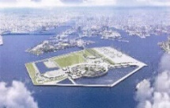
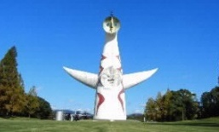
資料４ 都市像ごとの2022年度期末評価（主要事業抜粋）
２．大阪ならではの賑わいを創出する都市
夢洲でのIRを含む国際観光拠点形成をはじめとした世界第一級の文化・観光拠点形成・発信や、水と光のまちづくりといった大阪ならではの魅力創出等、各種プロジェクトを着実に推進している。今後も、2025年大阪・関西万博の開催を見据え、国際都市にふさわしい文化・観光拠点の形成や大阪の強みを活かしたさらなる誘客強化に取り組む。
府市
万博記念公園の魅力創出
2025年日本国際博覧会の推進
大阪魅力発信事業
府
府
事業概要
2025年日本国際博覧会(大阪・関西万博)の成功に向け、地元自治体として担うべき開催準備等を推進する。
2022年度目標
地元自治体として担うべき開催準備等を推進
期末評価：計画どおり実施
○会場整備・交通アクセスにおいて、万博の成功に向け、引き続き国や関係機関と調整を行っている。
大阪パビリオン
アドバイザリーボード等において専門家から意見聴取を行いながら出展基本計画の具体化を進めている。
2022年7月：パビリオンの名称を公表、パビリオンロゴマークの公募を開始
2022年5月：基本設計が完了 ・2022年11月：建築施工請負契約を締結
機運醸成に向けた取組について
2022年4月：「大阪・関西万博の成功に向けた機運醸成アクションプラン(ver1.0)」の策定
2022年7月：博覧会協会と連携した開幕1000日前イベント「1000 Days to Go!（セン・デイズ・トゥ・ ゴー)」 を東京・大阪で開催。大阪・関西万博公式キャラクターの愛称、テーマソングを発表
2022年10月：大阪・関西万博特別仕様ナンバープレートの交付が開始され、府・市の公用車に装着
2023年3月：ボランティア事業の運営業務を担う事業者の公募を開始
事業概要
2025年日本国際博覧会を大阪の魅力を世界に発信する絶好の機会と捉え、落ち込んでいるインバウンド需要の回復と大阪への観光等誘客の促進を目的に、大阪府内の魅力ある観光資源等を活用したプロモーション動画を制作し、海外へ発信する。
2022年度目標
大阪の魅力を発信する動画の制作・配信及びニーズ分析調査を実施
期末評価：計画どおり実施
2022年度 事業開始
2022年12月に事業者と契約締結
2023年3月から海外への動画配信開始
機運醸成に向けて継続したプロモーションを実施
事業概要
① 新たな将来ビジョンの策定
万博記念公園を取り巻く状況が大きく変化していることを踏まえ、万博のレガシーを次世代に継承していくとともに、公園のさらなる活性化を図るため、新たな将来ビジョンを策定する。
② 万博記念公園駅前周辺地区活性化事業
大規模アリーナを中核とした大阪・関西を代表する新たなスポーツ・文化の拠点づくりを推進する。世界最先端の機能を有するアリーナと、アリーナを中核とした周辺施設が相乗効果を発揮し、大阪・関西、ひいては西日本の成長、発展の起爆剤となることをめざす。
③ EXPO'70パビリオン別館の建設
太陽の塔初代黄金の顔等、1970年大阪万博のレガシーを中心に常設展示を行うほか、屋内イベントが開催できるスペースと機能を備えたEXPO’70パビリオン別館を建設。展示内容等について、万博公園運営審議会の意見を聴取するなど充実を図る。
2022年度目標
① 新たな将来ビジョンの策定
② 環境アセスメント開始
③ 建築工事を引き続き実施
期末評価：計画どおり実施
① 2022年9月 万博博覧会記念公園運営審議会から答申
2022年9月～10月 パブリックコメントの実施
2022年11月 新ビジョン策定
期末評価：計画より遅延
② 2021年5月 事業予定者（三菱商事都市開発株式会社、
Anschutz Entertainment Group, Inc.、関電不動産開発株式
会社 共同企業体）の決定
2021年11月 地元自治会意見交換会を実施
2023年度以降 環境アセスメント開始（予定）
期末評価：計画より遅延
③ 2021年12月20日 契約締結（建築工事）
2022年５月18日 契約締結（展示設計・修復・設置）
提供：２０２５年日本国際博覧会協会
大阪城・大手前地区の魅力向上
府市
府市
事業概要
① 大阪城公園の魅力向上
2015年度に導入した大阪城公園PMO事業を推進し、民間活力を活用した公園の新たな魅力を創出する。
② 豊臣期石垣公開事業
初代大坂城の石垣を掘り起こし、公開施設の整備、特別史跡大坂城跡保存管理計画の推進、文化財の整備・活用を行い歴史拠点を創出する。
③ 難波宮跡公園の整備
2025年大阪・関西万博開催に向け、「史跡難波宮跡附法円坂遺跡整備基本計画」に示された短期計画の早期実現をめざす。事業者公募により、難波宮跡公園の整備及び管理運営を実施し、ハード・ソフト両面からの魅力向上を行う。
2022年度目標
① PMO事業者による、大阪城公園の適正な管理運営を年間を通じて実施
② 豊臣石垣公開施設の建設工事を計画に沿って着実に実施
③ 公募により事業者を選定し公園整備に着手
期末評価：計画どおり実施
① ・ PMO事業者による適正な管理運営の実施、イベント開催などにより、エリアの魅力を継続
的に維持・向上
② ・ 2024年秋の豊臣石垣公開施設オープンをめざし、施設整備工事、遺構モニタリング を実施
③ ・ 2021年度 難波宮跡公園北部ブロックの公園整備及び南部ブロックの管理運営事業者の公募を実施
・ 2022年8月 事業者決定。整備着手に向けた協議・協定締結等を実施
・ 2022～2024年度 公園整備・完成
IRの推進
事業概要
夢洲において、大阪・関西の持続的な経済成長のエンジンとなる世界最高水準の成長型ＩＲの実現をめざす。
2022年度目標
区域認定後に実施協定の締結を行い、開業に向けた取組みを進めていく。
期末評価：計画どおり実施
2021年９月：設置運営事業予定者を選定
（MGM・オリックスコンソーシアム）
2021年12月：区域整備計画（案）の作成
2022年１月：公聴会開催
2022年２月：区域整備計画の作成
2022年３月：府議会・大阪市会で議決
2022年４月：区域整備計画の認定の申請
（2023年４月：区域整備計画の認定）
今後の予定
2029年 秋～冬頃 ＩＲ施設の開業
２

Slide 3

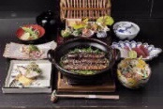
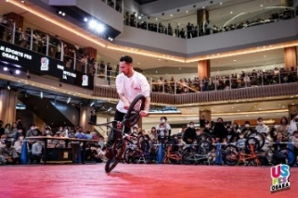
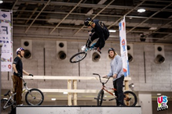
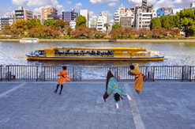
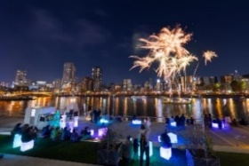
資料４ 都市像ごとの2022年度期末評価（主要事業抜粋）
２．大阪ならではの賑わいを創出する都市
府市
百舌鳥・古市古墳群世界遺産保存活用事業
府市
大阪の食の魅力の発信
府
水都大阪
事業概要
① 「食」のブランディングに向けた取り組み
大阪観光局において、大阪商工会議所と共に「食創造都市 大阪推進機構」の活動を通じて世界における「食のまち・大阪」を発信し、食に関する事業を通じて大阪の「食」ブランディングに向けた取組みを推進する。
② 大阪産（もん）グローバルブランド化推進
大阪産(もん)・大阪産(もん)名品等のPRや販路拡大、付加価値の高い商品等開発を促進するとともに、伝統や特徴のある一次産品・加工食品など「大阪の食」の魅力を発信し、大阪産(もん)・大阪産(もん)名品等のブランド力向上と購入機会の拡大を図る。
③ 民間との連携による食の魅力発信（食を活用した観光魅力開発事業）
民間事業者等との連携により、大阪の食の魅力を活用した新たな大阪ならではの観光コンテンツを開発し、上質で特別感のある食の魅力を発信することで、旅行者の誘致および観光消費の拡大を図る。
2022年度目標
① 情報発信やプロモーションの実施による食のまち・大阪ブランディングの推進
② 大阪産(もん)ロゴマーク使用許可件数 1,020件
③ 民間事業者等との連携により、大阪の食の魅力発信を継続実施
期末評価：計画どおり実施
①・食の魅力を掲載するサイトを作成
・食体験メニューを３商品造成し、観光PRイベントやSNS等リアル又はデジタルで
国内の潜在的顧客へ周知
・食のSDGs体験モデルコースを４コース造成し、また、セミナーを通して海外の教育
旅行市場を中心に情報発信
② ・ 大阪産(もん)ロゴマーク使用許可件数 1,152 件(3月末時点)
・ ６次化に取組む事業者数（3件）人材育成研修・交流会（5回）大阪産
(もん)PRイベント(24回)
・ PRイベントの開催、SNSの活用等、大阪産(もん)の魅力発信に努めている。
③ 食を活用した着地型観光コンテンツ「あじわい大阪」のプログラムを造成し、2022
年11月より販売を開始。
事業概要
世界遺産「百舌鳥・古市古墳群」について、「世界遺産条約」に基づく義務を果たすため、資産の保存・活用の取組みや資産の価値と魅力を発信する取組みを、大阪府、堺市、羽曳野市及び藤井寺市が一体となり進める。
2022年度目標
〇 資産の保存・活用の取組み
継続的に実施
〇 魅力発信の取組み
PR映像（2021年制作）の視聴数の向上及び興味関心層の把握
（目標再生回数：計200万回）
期末評価：計画どおり実施
〇 資産の保存・活用の取組み
・ 資産の水質調査及び墳丘調査を実施中
〇 魅力発信の取組み
・ PR映像を活用したターゲティング広告４回実施（６月・10月・12月・２月
の各２週間）
・ 計４回のターゲティング広告配信で年度目標再生回数を大幅に達成
（計815万回）
事業概要
① 水辺の魅力空間づくり
舟運をはじめ水辺も楽しめる観光メニューが集結するターミナルの整備、水辺魅力の向上や、舟運活性化に資する空間・景観整備を行う。
② 水都大阪コンソーシアム事業
「水と光の首都大阪」の実現に向けて、府・市・経済界等による公民共通のプラットフォームである「水都大阪コンソーシアム」において、水辺魅力創出や舟運活性化、ブランディング、観光、安全安心を推進する。
③ 夜間景観における水辺の魅力向上
中之島夜間景観の質の向上と永続化に向け、新たなライトアップ施設の設置や既存施設の更新を実施する。
2022年度目標
① 水辺魅力の向上や、舟運活性化に資する空間・景観整備等を実施
② 水辺におけるライフスタイルの提案や体験による水都大阪のファンづくり
歴史・文化に培われた水都大阪のブランディングをさらに強化
万博を契機とするポスト2025をにらんだ水都の将来像の検討
③ 官民連携によるワーキングでの各種検討
端建蔵橋のライトアップ詳細設計の実施
期末評価：計画どおり実施
① 【中之島ゲートターミナル】
2022年12月 事業者公募開始
2022年度 船着場の設計に着手
【大阪城エリアの船着場等整備】
2022年度 船着場完成済
【東横堀川】
本町橋～農人橋間空間整備等
2022年度 契約、着手（2023、2024年度工事、2024年度完成予定）
② 水辺のにぎわいや船が行き交う風景創出のため、四季を通じた水都大阪ウイークを
開催
〇 2022年７月18日～８月31日
夏の水都大阪ウイーク 「涼み舟 2022」
〇 2022年11月５日～11月６日
秋の水都大阪ウイーク 「なにわの水辺百景」
〇 2022年12月16日～12月18日
冬の水都大阪ウイーク 「はちけんや くつろぎnight」
〇 2023年3月25日～3月31日
春の水都大阪ウイーク （川開き等）
③ 2022年5月 端建蔵橋のライトアップ設計着手(基本設計,完了)
アーバンスポーツツーリズムによる地域活性化事業
府
事業概要
万博の機会を捉え、誰もが楽しめ、エンタメ性の高いアーバンスポーツによるツーリズムを実証的に展開し、将来的なインバウンドを含む内外の来訪者をひきつけ、スポーツの楽しさと活力にあふれた大阪の実現を図る。
アーバンスポーツ体感フェスの開催（内外の一流選手によるショーケース、アーバンス
ポーツやVR等の体験イベント）並びにDXを活用した効果検証。
2022年度目標
・ イベント来場者数：7,000名
・ 来場者に対する満足度8割以上
期末評価：計画どおり実施
URBAN SPORTS FES OSAKA（アーバンスポーツフェス大阪）として2023年1月15日にプレイベントを、3月11・12日にメインイベントをそれぞれ実施。
・プレ・メインイベントあわせて約17,000名が来場した
・アンケート回答者の約9割が満足したと回答
プレイベントの様子
メインイベントの様子
秋の水都大阪ウイーク
冬の水都大阪ウイーク
３

Slide 4
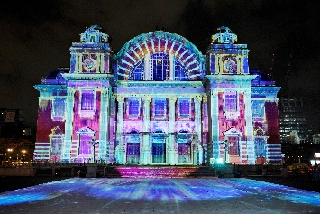
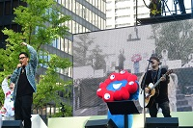

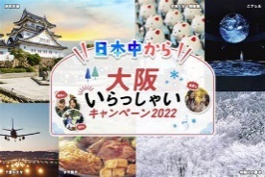
資料４ 都市像ごとの2022年度期末評価（主要事業抜粋）
２．大阪ならではの賑わいを創出する都市
大阪・光の饗宴
国内外の人々を惹きつけるキラーコンテンツの創出
府市
府市
事業概要
コアプログラムである「御堂筋イルミネーション」、「OSAKA光のルネサンス」に加え、地域団体等が展開するエリアプログラムを一体的に展開して、都市魅力の創造・発信や都市ブランドの向上を図る。
2022年度目標
都市魅力の創造・発信や都市ブランドの向上を図るため、大阪・光の饗宴を実施
期末評価：計画どおり実施
〇 「大阪・光の饗宴」を2022年11月3日～2023年1月31日まで実施し、
都市魅力の発信やブランドの向上を図った。
・ 「御堂筋イルミネーション」 2022年11月3日～12月31日まで実施
・ 「OSAKA光のルネサンス」 2022年12月14日～12月25日まで（ただし11月3日～12月31日まで一部点灯）実施
・ 来場者数：「御堂筋イルミネーション」約603万人、「OSAKA光のルネサンス」約333万人
事業概要
国内外の人々を惹きつけるキラーコンテンツを実施し、大阪の魅力を全世界に強力に発信することで、多くの方々を大阪に誘客する起爆剤となるプロモーションイベントを開催するとともに万博の機運醸成を図る。
2022年度目標
大阪のシンボリックなエリア（御堂筋、中之島、水の回廊など）において
話題性のあるキラーコンテンツを実施
期末評価:計画どおり実施
・ 2022年11月3日に御堂筋ランウェイ2022を開催
・ エンターテインメント、スポーツ、パフォーマンスなど非日常的なオンリーワンコンテ
ンツを実施することで、大阪の魅力を広く発信（来場者数約30万人）
〈主なプログラム〉
・ 大阪・関西万博アンバサダーのコブクロによるオフィシャルテーマソング歌唱
・ ユニバーサル・スタジオ・ジャパンによるパフォーマンスショー
・ 大阪にゆかりのある一流アスリートによる4×100ｍリレー、芸能人チームとの競歩対決
・ 大阪・関西万博アンバサダーのダウンタウンによるスペシャルランウェイ
OSAKA光のルネサンス
（大阪市中央公会堂壁面プロジェクションマッピング）
御堂筋ランウェイ2022の様子
３．多様な楽しみ方ができる周遊・観光都市
・新型コロナウイルス感染症の影響を受けている観光関連事業者を支援するとともに、観光客が府内各地を訪れ食やスポーツなどを楽しめる都市の実現をめざし、マイクロツーリズムを起点とする国内からの誘客強化に取り組んでいる。今後も、府内の魅力的なコンテンツの発掘や磨き上げにより、府域の周遊性を高めていくとともに、水際対策の大幅な緩和を受け、インバウンド獲得に向けた取組みを進めていく。
府市
府市
大阪観光局運営事業
府市
国内旅行消費喚起事業（大阪来てな！キャンペーン）
おおさか観光消費喚起事業（大阪いらっしゃいキャンペーン）
事業概要
対象となる宿泊プラン等を利用して府内に宿泊する旅行者及び、旅行事業者が造成した対象旅行商品等を利用する旅行者に対し、宿泊等の割引や大阪独自のクーポンを配付するキャンペーンを大阪府・大阪市共同で実施。
2022年度目標
大阪府域へ来訪・周遊する旅行者の観光消費の喚起、並びに旅行機運の醸成を図ることで、新型コロナウイルス感染症の感染拡大の影響を受ける大阪府内の観光関連事業者を支援。
期末評価：計画どおり実施
・ 2022年6月1日～7月14日、9月12日～10月10日：
大阪府・滋賀県・京都府・兵庫県・奈良県・和歌山県在住の方を対象に「大阪い
らっしゃいキャンペーン2022」を実施。（利用実績 約66万人）
・ 2022年10月11日～12月27日：
対象者を全国に拡大し、「“日本中から”大阪いらっしゃいキャンペーン2022」を実施。
（利用実績 約240万人）
・ 2023年1月10日～3月31日：
「“日本中から”大阪いらっしゃいキャンペーン2022」
を再開。
（1月25日から2月28日までは、「大阪来てな！
キャンペーン」と連携し、クーポンの上乗せを実施。）
事業概要
新型コロナウイルス感染症拡大の影響により大きな打撃を受けた観光関連事業者を支援するため、話題性のある集客イベントの実施により国内旅行者を府内に呼び込むとともに、府域周遊を促す取り組みを実施（大阪来てな！キャンペーン）。また、「大阪いらっしゃいキャンペーン」と連携し、旅行者に府内観光関連施設で使用できるクーポンを配付することで府内全体における観光消費を促進する。
【集客イベント】
〇 2022年7月18日 キックオフイベント実施
〇 2022年9月～2月 自然豊かな観光地をステージとした音楽ライブ(府域4か所、市内)をはじめ、
街遊び、食・アートなどをテーマにしたイベントを実施
【周遊促進に向けた取り組み】
イベント開催地周辺の観光情報や、府内の観光地を巡りながら与えられたミッションをクリアすることで
特典が付与されるなど、楽しみながら府内を周遊できる企画を実施
【クーポンの配付】
「大阪いらっしゃいキャンペーン」と連携し、府内宿泊者等を対象としたクーポンを配付
2022年度目標
① 集客・周遊イベントの参加者延べ20万人
② ①のうち府内宿泊者延べ10万人
期末評価：計画どおり実施
・ 2022年7月18日 キックオフイベント実施
・ 2022年9～10月 音楽イベント実施（Chillin’Vibes 2022・Extra）
・ 2022年10月～2月 周遊促進のためのミッションイベント実施
・ 2022年12月14日～24日 水と光のワンダーナイト（中之島）
・ 2023年1月25日～2月12日 ポップアップフェス in 大阪・梅田
・2023年１月25日～２月28日 クーポン配付
（「大阪いらっしゃいキャンペーン」にて府内宿泊者等へ配付しているクーポンの金額を上乗せ）
・イベント参加者数延べ233,016人
事業概要
大阪観光局において、新たな観光関連産業の振興や地域の活性化、効果的なプロモーションや地域と連携したMICE誘致などの事業に取り組み、来阪宿泊数等を増加させることで、新たな観光関連産業の振興や地域の活性化につなげ、経済効果の向上を図る。
2022年度目標
観光地域づくり法人としての事業推進
期末評価：計画どおり実施
〈DMP事業〉
・ 国内調査や大阪いらっしゃいキャンペーンにて観光動態、消費
データを収集
・ 府内５市に対してコンサルティングを実施。今後協働プロモー
ションを予定
・大阪府域市町村へ全国旅行支援等で集積したマーケティングデータを提供
〈観光アプリの開発〉
2023年3月リリース
〈府域周遊の取組〉
・大阪府内市町村観光担当者と旅行会社等による地域の観光資源の活用に向けた商談会を実施
〈GotoEat〉
ゴールドステッカー飲食店応援事業
2022年10月12日～12月31日販売
13,000円分のプレミアム食事券を10,000円で購入可能
発行実績103万冊
４

Slide 5
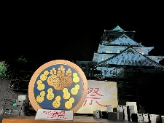


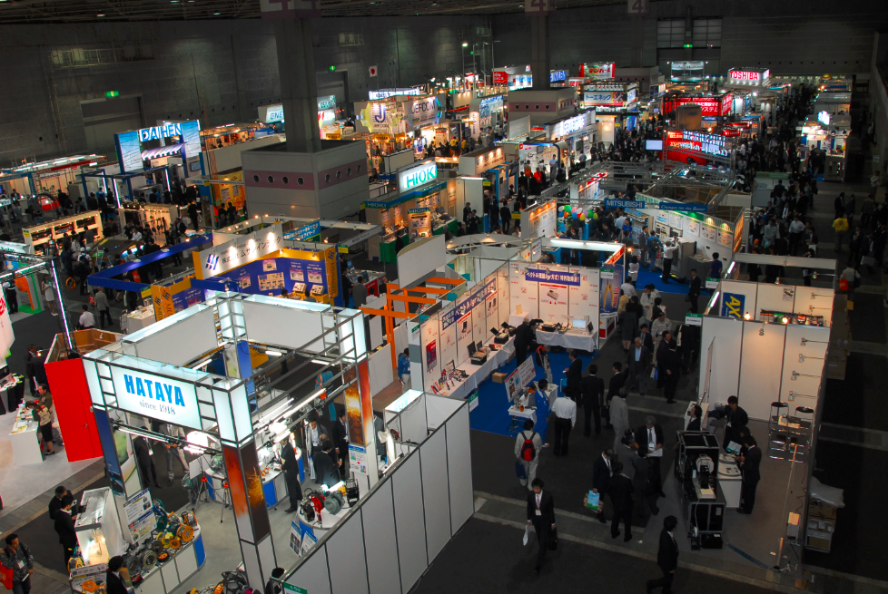
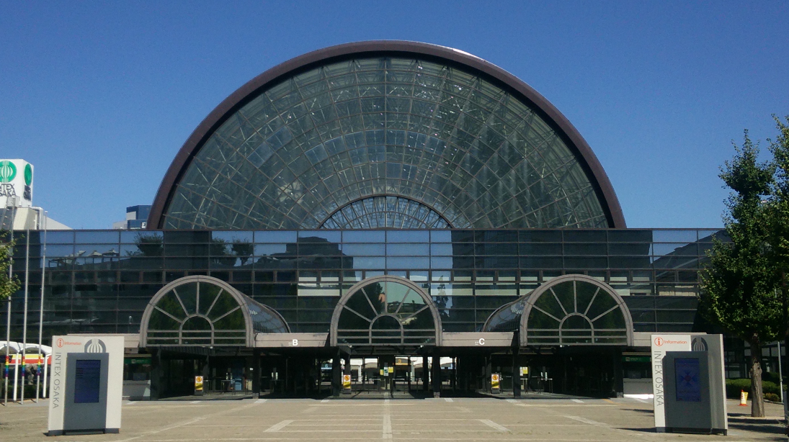
資料４ 都市像ごとの2022年度期末評価（主要事業抜粋）
３．多様な楽しみ方ができる周遊・観光都市
大阪城天守閣を中心とした集客促進事業（90周年事業）
スポーツによる誘客促進事業
大阪ミュージアム推進事業（地域魅力発信事業）
市
府
府
事業概要
（コアイベント）
大阪城をはじめとする大阪の魅力を広く全国に向けて発信することを通じて、コロナ感染症からの復興の機運を醸成するとともに、全国から集客を図り、大阪観光産業の復興を図る。
（参城めぐり）
大阪城天守閣と縁のある城郭（尼崎城、岸和田城）と連携して、大阪城への集客促進を図る。
2022年度目標
・ 大阪城天守閣復興90周年記念イベントの開催（コアイベント）
・ 参城めぐりキャンペーンに係るイベント等の開催（参城めぐり）
期末評価：計画どおり実施
（コアイベント）
・ 2022年10月15日～23日 大阪城天守閣復興90周年記念イベント 「大阪城夢祭」開催
（来場者合計：201,187人）
・ 10月15日 オープニングイベント実施
・ 10月15日、16日、21日、22日 音楽イベント LIVE GUMBO PARK 実施
・ 10月15日、16日 音楽イベント Chillin’ Vibes 2022（大阪来てな！キャンペーン において）実施
（参城めぐり）
・ 大阪城天守閣と縁のある城郭（尼崎城、岸和田城）と連携して、大阪城への集客促進を図る。
・ 2023年3月末まで、大阪城、尼崎城、岸和田城スタンプラリー実施（台紙配布数：126,956枚）
事業概要
コロナ禍で影響を受けたスポーツについて体験イベント等スポーツツーリズムの推進により、地域活性化に向けた以下の取組みを実施。
大阪スポーツコミッションを軸に、様々なスポーツ体験ができるイベント（トップアスリートによるトークショーや体験会等）
2022年度目標
・ イベント来場者数：700名
（オンライン視聴者数3,000名)
期末評価：計画どおり実施
・ 2023年２月18日にスポーツ体験イベント（OSAKA SPORTS PROJECT EXPO）
を実施
・イベント来場者数：
2,966名
(オンライン視聴者数：
2,910名）
事業概要
大阪のまちの魅力を国内外に発信するため、周遊ルート及びその周辺のミュージアム登録物の認知度向上を図り、誘客を強化する。
2021年度にリニューアルした「DISCOVER OSAKA」を多言語化。民間企業等と連携し、PRブースの出展やイベントの企画・運営・情報発信を実施し、誘客を強化する。
2022年度目標
「DISCOVER OSAKA」を活用した情報発信
期末評価：計画どおり実施
民間連携及びブース出展等により幅広くPRを実施した。
（民間連携）
・ タイムズ:2022年6月9日~8月31日
・ TOYOTA:2022年7月14日~9月11日
・ 武庫川女子大学:2023年2月8日～3月29日
（情報発信）
・ ブース出展等13件
・ SNS等の発信241件
（「DISCOVER OSAKA」の多言語化）
・ 英語・中国語（簡体・繁体）・韓国語版の計４言語作成。
・ HP掲載と観光案内所等で配架
観光ガイドブック
４．世界水準のMICE都市
・MICE市場は依然として回復途上ではあるが、多様な人々が訪れ、集い、交流する活気あふれる都市をめざし、大規模展示会の継続開催支援をはじめ、国際会議の誘致などに取り組んでいる。今後も交流人口の増加やビジネス、イノベーションの機会創出等に向け、2023年３月に策定した「大阪MICE誘致戦略」に基づき取り組んでいく。
府市
府市
府市
新たなMICE誘致戦略の策定
MICE推進に向けた取組み
AIMS世界総会の開催
事業概要
「世界水準のMICE都市」の実現をめざし、府・市・経済界等が一体となって取組みを進めるため、新たなMICE誘致戦略を策定する。
2022年度目標
新たなMICE誘致戦略の策定
期末評価：計画どおり実施
・ 国内外のMICE誘致に向け、競合都市やMICE施設や宿泊施設、MICE主催者
等にヒアリングやアンケート調査等を実施
・ 2023年2月13日～３月14日「大阪MICE誘致戦略（案）」に対するパブリック
コメントを実施
・ 2023年3月31日 「大阪MICE誘致戦略」を策定
事業概要
MICEの開催を通じた観光消費の拡大を図るとともに、大阪に集積する産業分野を活かしたビジネスやイノベーションの機会を創出するため、官民が一体となって戦略的にMICE誘致を展開するとともに、大阪におけるMICE受入体制の充実を図る。
2022年度目標
ハイブリッド開催支援事業を利用した主催者のうち、本助成制度が大阪でのMICE開催の判断要
素の一つになったと回答した割合70％以上
期末評価：計画より遅延
・ MICEハイブリッド開催支援助成金
第１回募集 2022年5月2日～5月31日
（6者交付）
第２回募集 2022年9月1日～9月30日
（2者交付）
・ハイブリッド開催支援事業を利用した主催者のうち、本助成
制度が大阪でのMICE開催の判断要素の一つになったと回
答した割合 37.5％
・ 2022年7月、MICE関連事業者及び大阪観光局による
Team OSAKA MICEが発足し、2025万博期間中の
大阪での多数のMICE開催に向けた誘致・創出に取り組
だ。（2023年3月 報告会開催）
事業概要
「第23回AIMS（国際マラソン・ディスタンスレース協会）世界総会」を開催し、大阪マラソンの国際的な知名度向上を図るとともに、加盟国・地域、参加者の来阪による経済効果の創出やMICE都市の実現に寄与する。
2022年度目標
AIMS世界総会への海外参加者比率8割以上
期末評価：計画どおり実施
「第23回AIMS（国際マラソン・ディスタンスレース協会）世界総会」
・ 期間 2023年2月23日～25日
・ 会場 大阪市内のホテル
・ 参加者数 250名（海外113名、国内137名）
・ 内容 AIMS世界総会開催、大阪マラソン視察、大阪・関西のプロ
モーション
提供：大阪観光局
５

Slide 6
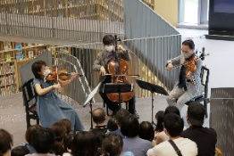
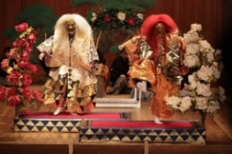
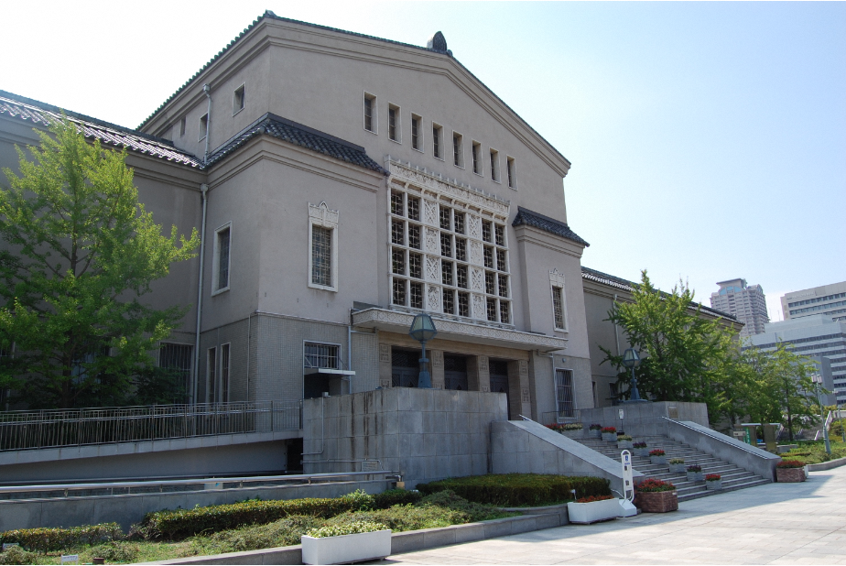
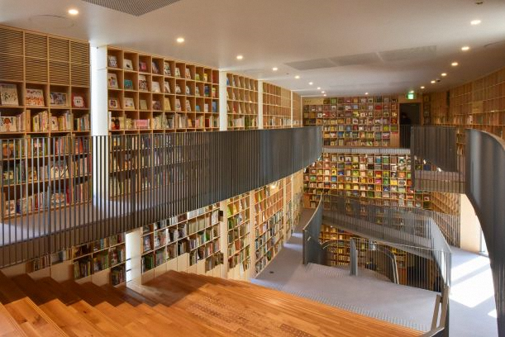
資料４ 都市像ごとの2022年度期末評価（主要事業抜粋）
５．大阪が誇る文化力を活用した魅力あふれる都市
新型コロナウイルス感染症の影響を受けた大阪の文化芸術活動の回復・活性化を支援するとともに、国内外に情報発信していくことにより、大阪の魅力を高め、多くの人々が大阪に集い交流する都市をめざし取り組んでいる。今後も、文化芸術に対する支援の充実や大阪の文化力および都市の魅力のさらなる向上に取り組んでいく。
府市
大阪文化芸術創出事業（文化芸術発信・公演機会の創出）
芸術文化による大阪の魅力向上
大阪アートフェスティバル事業
市
府
事業概要
文化を核として大阪の都市魅力を創造し、広く国内外に発信していく事業として、大阪 文化芸術フェスを実施する。府内のホールや劇場、公園において、大阪が誇る上方伝統 芸能や上方演芸をはじめ、音楽や演劇等、多彩で豊かな文化資源を活用した様々なプログラムを展開し、多くの観光客を呼び込むことをめざす。
新型コロナウイルス感染症と共存しながら、文化芸術活動の回復に取り組むため、大阪府市が連携して文化芸術プログラムを実施し、大阪ゆかりのアーティスト・演芸人や劇団・楽団等の公演・活動の場を創出するとともに、府民に文化芸術に触れる機会を提供する。
2022年度目標
・ 大阪の多彩な文化を核とした都市魅力の発信。
・ 大阪ゆかりのアーティスト・演芸人・楽団等による公演を実施し、活動の場を提供。
（参考：目標値）
・ 集客数：250,000人
・ プログラム公演数：85公演
期末評価：計画どおり実施
・ プログラム公演数：158公演
主催・共催プログラム 33件133公演
参加プログラム 25件25公演
・ 2022年9月8日から2023年3月5日まで実施
事業概要
① 大阪クラシック
御堂筋や中之島エリアで無料または低料金のクラシックコンサートを通じて、市民やビジターが気軽に第一級の芸術を楽しむ機会を提供するとともに、大阪ならではの芸術文化イベント開催により都市魅力の向上を図る。
② 大阪アジアン映画祭
優れたアジア映画の鑑賞機会を市民に提供すること及び大阪での映像制作活動の促進を支援すること等を通じて、映像文化の裾野を広げ、芸術文化にあふれる大阪を国内外に発信する。
③ 文楽を中心とした古典芸能振興
大阪の誇る文楽を中心とした上方の古典芸能に触れる機会を市民に提供することにより、文楽をはじめとする古典芸能の振興を図る。
④ 大阪市芸術活動振興事業助成
団体・個人が行う芸術文化活動を公募し、アーツカウンシルの審査を経て、これらの事業経費の一部に対して助成を行う。
2022年度目標
① 集客人数：71公演 42,000人、観客満足度：70％以上
② 上映動員数：10,000人
③ 古典芸能公演等 視聴者数：17,500人/年
④ 特別助成申請件数：45件以上
アンケートなどによる本事業の活用による新たな取り組みにチャンレンジ
した事業者の割合及び目的達成事業者の割合80％以上
期末評価：計画どおり実施
①・ 2022年9月4日～10日 「大阪クラシック2022」開催。
・ 新型コロナウイルス感染拡大防止の観点より規模を縮小して実施
・ 動画再生回数：10公演 21,296回
・ 有料公演：22公演 5,900人
・ 無料公演：15公演 1,367人
② 2023年３月10日～19日 [第18回大阪アジアン映画祭」開催。（上映動員数：8,413人）
③ 2022年7月から2023年３月まで実施。
2022年10月14日（金）、15日（土）「中之島文楽」開催。
（古典芸能公演等 視聴者数：62,226人/年）
開催を予定したものについては、延期・中止等することなく実施している。
④（特別助成）申請件数101件、採択件数30件
（一般助成：上期）申請件数106件、採択件数71件（下期）申請件数131件、採択件数76件
・アンケートなどによる本事業の活用による新たな取り組みにチャンレンジした事業者の割合 69.7％
・目的達成事業者の割合 96.2％
事業概要
2025年大阪・関西万博を契機として、アートを大阪の成長に結びつけていくため、「大阪のアートの魅力発信」や「将来の担い手育成」を図ることを目的に、若手アーティストによる作品展示や販売などを試行的に実施し、その効果検証を行う。
2022年度目標
・ 出展アーティスト：約20組程度
・ 出展作品数：約100点
・ 集客数：約4,000人程度
期末評価：計画どおり実施
・2023年3月7日～12日：enoco(メイン会場)やまちなか(大阪市
内)での作品の展示等
・同2月17日～３月12日：各会場や府内でのアートスポットをめぐる
スタンプラリー
・出展アーティスト：27組
・出展作品数：261点
・集客数：20,190人
(※ただし、enoco(メイン会場)への集客数は1,631人)
大阪市立美術館の魅力向上
大阪クラシック ©飯島隆
市
事業概要
美術館として必要な機能強化と利用者サービス向上のための抜本的改修を行い、2024年度中のリニューアルオープンをめざす。
2022年度目標
実施設計に基づき改修工事
を実施
期末評価：計画どおり実施
・ 実施設計に基づき改修工事を実施中
・ 2022年度～2023年度 改修工事
・ 2024年度中にリニューアルオープン
秋の謡会
（能楽と現代音楽がコラボした特別公演）
６．あらゆる人々が文化を享受できる都市
新型コロナウイルス感染症拡大の影響を受けているアーティスト等を支援するなど、あらゆる人々が、大阪の様々な場所において、これまで以上に創作活動に参加でき、鑑賞体験できる都市をめざし取り組んでいる。 引き続き、あらゆる人々が等しく、文化芸術を鑑賞、参加、創造できる環境の整備と、次世代へと継承される都市をめざし取り組んでいく。
府市
こども本の森 中之島運営事業
大阪文化芸術創出事業（活動支援補助金）
市
事業概要
新型コロナウイルス感染症拡大により、舞台公演等の文化芸術活動に影響を受けたアーティストや文化芸術団体等の活動を
支援するため、大阪府と市が連携し、公演等の実施にかかる会場使用料を補助する。
2022年度目標
新型コロナウイルス感染症の影響を受けたアーティスト等の活動を促進。
期末評価：計画どおり実施
・ 2022年7月から12月に実施する事業を支援
・ 交付件数：862件（分野：音楽、落語、演劇、美術、漫才、舞踊等）
事業概要
大阪市が寄附を受けた建物「こども本の森 中之島」について、子どもたちが文学を中心とした良質で多様な芸術文化に触れること
ができる機会を提供する、新たな魅力をもった施設として運営する。
2022年度目標
来館者満足度80％以上
期末評価：計画どおり実施
・ 来館者満足度92％（2022年12月調査実施）
・ 2020年７月５日に開館し、令和4年度121,419人が来館した
６

Slide 7
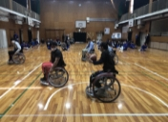
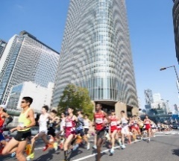
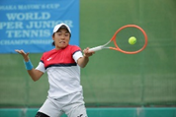
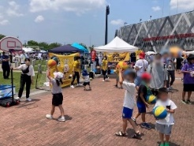
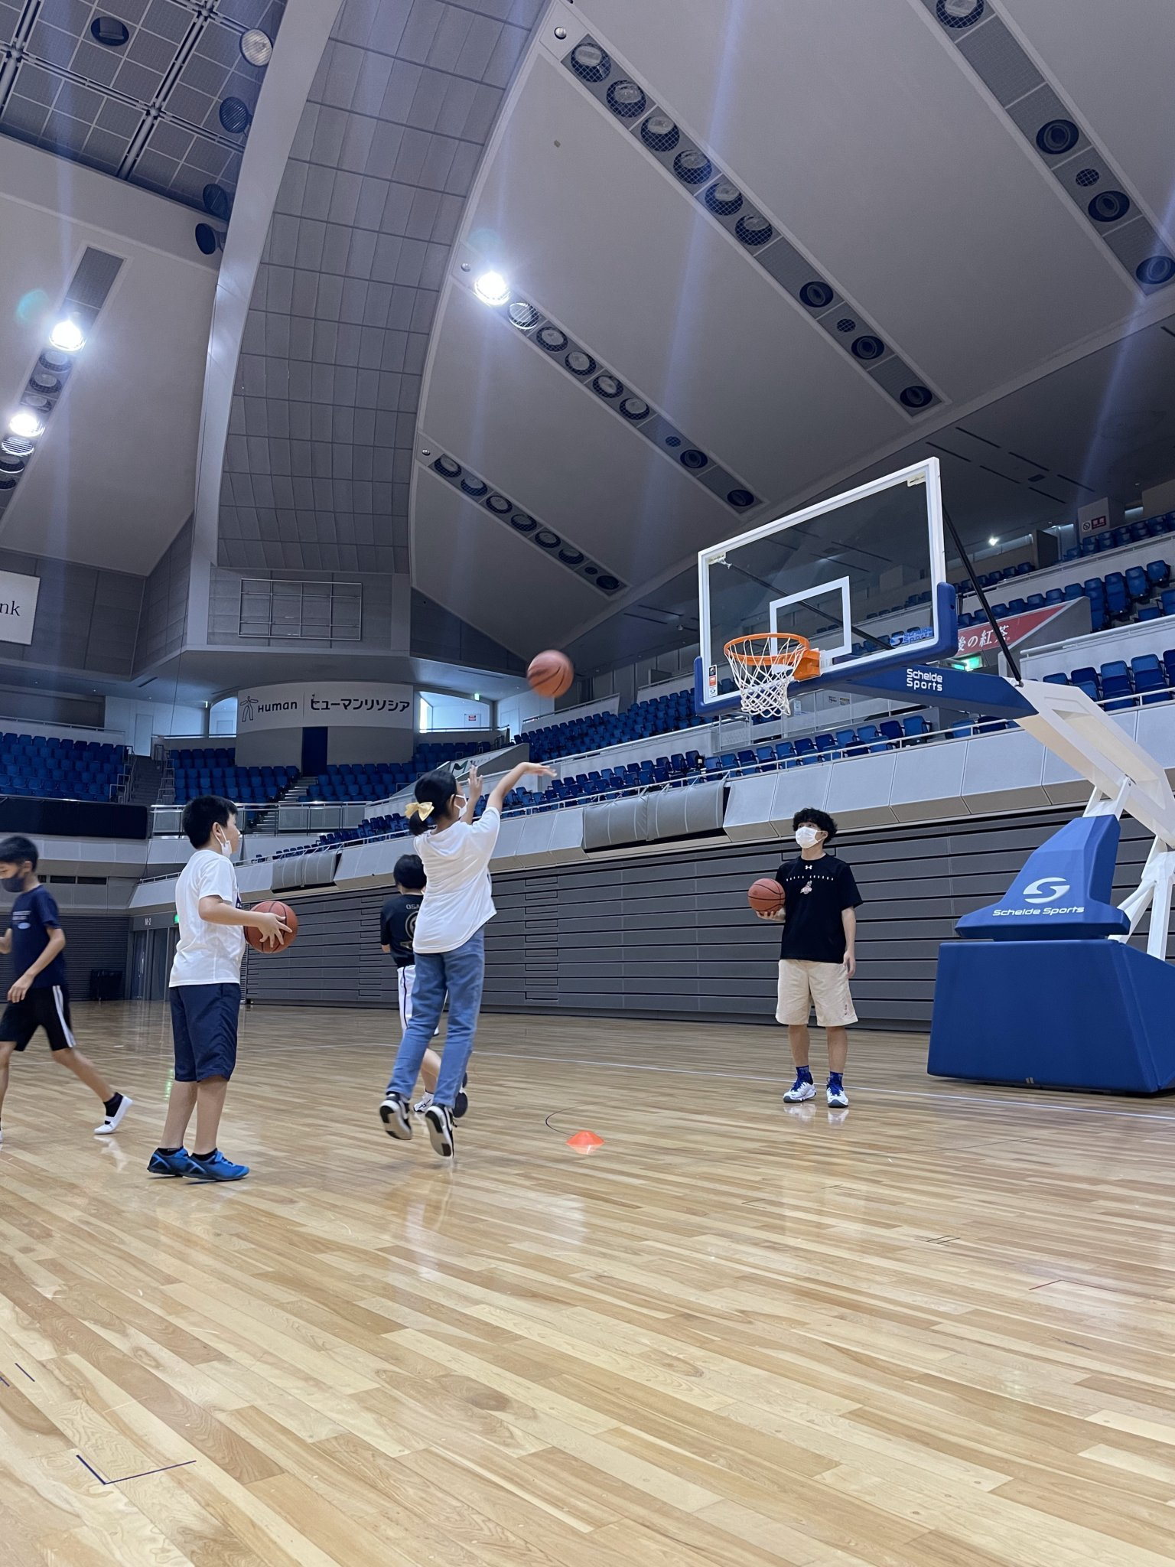
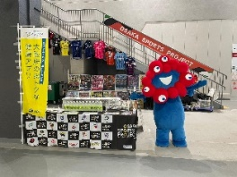
資料４ 都市像ごとの2022年度期末評価（主要事業抜粋）
７．世界に誇れるスポーツ推進都市
世界的なトップアスリートのパフォーマンスを「みる」機会を創出し、府民・市民に夢と希望を与えることができる活力のある都市をめざし取り組んでいる。今後も、スポーツの感動やすばらしさを様々な形で提供し、世界に誇れるスポーツ推進都市をめざし取り組んでいく。
国際競技大会、イベント等の誘致・開催
大阪マラソン開催事業
オリンピアン・パラリンピアン等トップアスリートの派遣
市
府市
府市
事業概要
大阪のブランド力を活用して国際競技大会などを誘致し、トップアスリートの競技を直接観戦し、スポーツの感動や興奮を体験できる機会を提供する。
2022年度目標
テニス競技大会観客数：30,000名
ただし、新型コロナウイルス感染症の影響を除く。
期末評価：計画どおり実施
2022年10月8日～10月16日に
ＩＴＣ靱テニスセンターにて
「UTSUBOテニスフェス
大阪市長杯2022世界スーパージュニアテニス選手権大会」を開催。（観客数：10,700名）
事業概要
大阪マラソンは、参加ランナーが大阪の名所を駆け抜け、大阪の元気や都市魅力を国内外に発信する新しい「お祭り」として2011年にスタートしたが、2022年2月27日開催の第10回大会から、「びわ湖毎日マラソン」と統合し、オリンピック等の代表選考レースとしての機能を併せ持つ大会として開催し、トップランナーも参加する大会となった。今後、さらなる魅力づくりに取り組むとともに、大会の国際化を推進することにより、世界トップレベルの市民マラソンをめざし、大阪の都市魅力を国内外に発信していく。
2022年度目標
海外ランナーエントリー数：15,000人
期末評価：計画どおり実施
海外ランナーエントリー数：727人
（海外の出国制限等によるため）
・ 2022年8月５日～11月16日
国内ランナー募集
・ 2022年11月14日～12月19日
海外ランナー募集
・ 2023年２月26日
大阪マラソン開催
事業概要
① オリンピアン・パラリンピアン派遣事業／トップアスリート小学校ふれあい事業
オリンピアン・パラリンピアンを府内の小学校、支援学校に派遣し、実技等を通じて東京2020大会後のレガシーの創出を図る。また、在阪スポーツチームと連携し、トップアスリートとの直接的な触れ合いを通じて、子どもたちとスポーツのすばらしさや感動を共有し、スポーツに対する関心の向上を図る。
② トップアスリートによる「夢・授業」事業
オリンピック等の世界大会に出場したトップアスリートや大阪をホームタウンにしている国内トップリーグに所属するアスリートが講師として、大阪市立の小学校を訪問し、講話や実技指導を通じて、子どもたちの「夢」や「目標」を育み、スポーツへの興味関心を高める。
2022年度目標
① オリンピアン・パラリンピアン派遣：18回程度
トップアスリート小学校ふれあい事業：150校
② 「来年度も夢・授業を活用したいと思ったか」の評価が
５段階評価中平均４以上
期末評価：計画どおり実施
① オリンピアン・パラリンピアン派遣事業：17回（のべ18名）
トップアスリート小学校ふれあい事業：172校
② 2022年6月～2023年3月：トップアスリート等による「夢・授業」を176校で計186回実施。
８．健康と生きがいを創出するスポーツに親しめる都市
スポーツイベントを通じて更なるスポーツに親しむ機会を提供するとともに、第3次大阪府スポーツ推進計画、第2期大阪市スポーツ振興計画に基づく各種事業を着実に推進している。引き続き、年間を通じて様々なスポーツを「する」「ささえる」健康で活力のある都市をめざし取り組んでいく。
大阪スポーツプロジェクト推進事業
舞洲スポーツ振興事業
府
市
事業概要
スポーツによる都市魅力の向上につなげるため、在阪スポーツチーム等と一体となって、大阪スポーツコミッション(OSAKA SPORTS
PROJECT)を設立し、スポーツツーリズムの推進を図る。
2022年度目標
プロスポーツとの連携したイベントの実施数：30回以上
期末評価：計画の一部実施（国庫事業の不採択により当初の予定を変更して実施）
・ 民間企業や市町村との連携により、スポーツツーリズムの推進や生涯スポーツの振興に
取り組んでいる。
・ 市町村や企業等が実施する参加型スポーツイベントに、３月末時点で62回参画した。
＜主な取組み＞
・ 2022年6月11日(土)、12(日) てんしばスポーツフェスタ2022（大阪市）
ウオーキングフットボール（セレッソ大阪）、キックターゲット（シュライカー大阪）
・ 2022年7月23日（土） ジュニアスポーツフェスティバル（吹田市）
サッカー教室（ガンバ大阪）、ラグビー体験（花園近鉄ライナーズ、NTTドコモレッド
ハリケーンズ大阪）、ハンドボール体験（大阪ラヴィッツ）
事業概要
大阪市と舞洲を拠点に活動するプロスポーツチームが中心となり、情報発信、イベント、人材育成等のスポーツ振興事業を実施し、都市魅力の向上を図る。
2022年度目標
スポーツの振興に繋がっていると感じている市民の割合：70％
期末評価：計画どおり実施
・ スポーツの振興に繋がっていると感じている市民の割合：90％
（2022年）
・ 5月８日 舞洲スポーツバイキング実施
・ 6月26日 チャレンジアスリート セレッソ大阪サッカースクール実施
・ 7月27日 ～ 29日 スポルテック2022出展
・ 9月18日 チャレンジアスリート オリックス・バファローズTボール教室実施
・ 9月25日 キッズスポーツアカデミー舞洲実施
（2023年）
・ 1月7日 チャレンジアスリート 大阪エヴェッサ バスケットボール教室実施
７

Slide 8
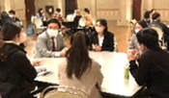
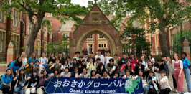
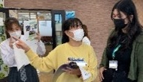
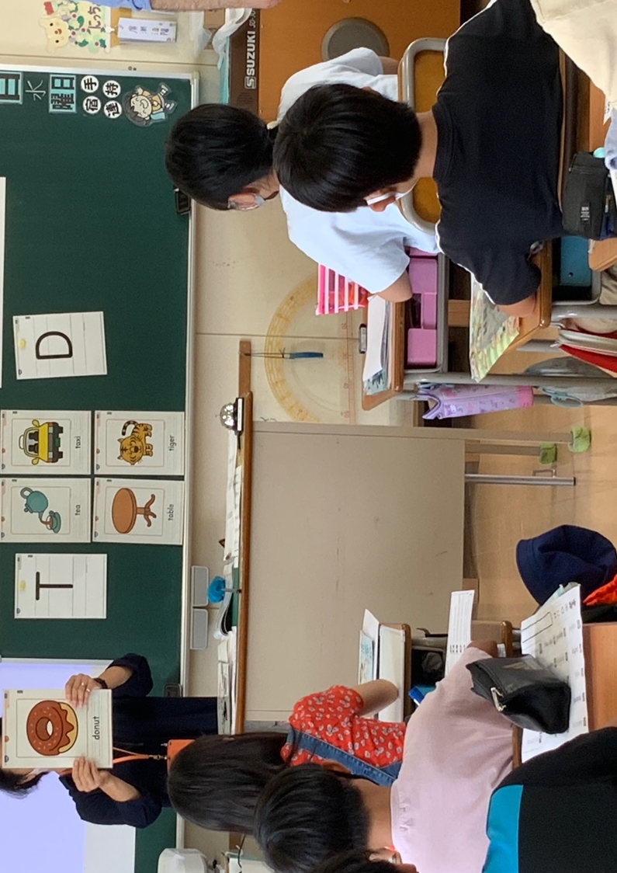
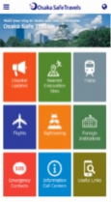
資料４ 都市像ごとの2022年度期末評価（主要事業抜粋）
９．大阪の成長を担うグローバル人材が活躍する都市
国内外の若者に学びの場を提供し、世界で活躍できる人材を育てる都市をめざし取り組んでいる。今後も、国内外の高度人材の育成及び大阪での活躍支援に取り組んでいく。
おおさかグローバル塾/グローバル体験プログラム
府
外国人留学生就職支援事業
府
事業概要
①高校生等海外進学支援事業（おおさかグローバル塾）
海外の大学で学位取得をめざす高校生を対象に、英語力やコミュニケーション力等の強化を図るとともに、海外の
大学への進路指導を行うなど、総合的な支援（通称：おおさかグローバル塾）を実施する。
②実践的英語体験活動推進事業（グローバル体験プログラム）
府内の高校生等を対象に、模擬施設等を活用した外国人スタッフとの実践的な英語体験活動を実施することで、参加する生徒が、海外への興味・関心を高め、英語でコミュニケーションをとることの楽しさを実感するとともに、外国人に自分の考えを伝えたり、大阪の魅力を紹介するなど、自然に英語で交流を図ることができるコミュニケーション感覚や能力を育成する。
2022年度目標
① おおさかグローバル塾修了者の海外進学レベルの
英語力の習得：90％以上
② ・ グローバル体験プログラム参加者のうち、英語の習得意欲が
高まった割合：95％以上
・ 海外に関する関心が高まった割合：95％以上
期末評価：計画どおり実施
① ・ 2022年5月にプログラムを開始。7月30日～8月9日に短期留学、
2023年2月にプログラム終了。
・ 受講生43名スケジュールどおり実施。
・英語力の習得：70％
② ・ 定員2,000名でプログラムを実施(2022年6月～2023年3月)
・ 2,402名が参加し、英語の習得意欲及び
海外に関する関心が高まった割合が95％以上
事業概要
大学・大学院に在学し、大阪府内での就職をめざしている外国人留学生を対象に、就職に関するセミナー等を実施し、大阪での就職・定着を支援する。
2022年度目標
府内企業に対する理解が深まった外国人留学生の割合：90%以上
期末評価：計画どおり実施
・ 2022年５月～ 2023年3月 大学等と連携し、外国人留学生向けに就職活動やインターンシップ、ビジネス
日本語等に関するセミナーを9回実施
・ 延べ513名が参加、府内企業に対する理解が深まった外国人留学生の割合：97%以上
就職セミナー
英語イノベーション事業
市
事業概要
英語教育の強化を図ることにより、児童生徒が自分の考えや意見を英語で伝えることができるコミュニケーション能力を育み、グローバル社会において活躍し貢献できる人材を育成する。
・ ネイティブ・スピーカーを小学校、中学校の全校に配置 ・ 「小学校低学年からの英語教育」を全小学校で実施
・ 小中学生が集中的に英語を使う機会を提供 ・ 中学生の英語力を的確に把握し、指導改善を図るための英語力調査の実施
・ 教員の指導力・英語力の向上を図る研修の実施
2022年度目標
CEFR A１レベル相当以上の英語力を有する中学３年生の割合 53.4％以上
期末評価：計画どおり実施
・ CEFR A１レベル相当以上の英語力を有する中学３年生の割合： 55.8%（大阪市英語力調査（英語４技能型外部テスト）により測定）
・ 全小中学校において、ネイティブ・スピーカーを活用した授業を実施。
・ 全小学校で低学年からの英語教育を推進。
・ 英語体験イベントを実施 1,198名の児童生徒が参加
・ 256小学校に対し、訪問研修等を実施。全中学校に対し、英語４技能テストを踏まえた研修を実施。
・ コロナ禍により、英語体験イベント「イングリッシュデイ」を手法を変更して実施。
・ 全中学３年生を対象に大阪市英語力調査を実施。
おおさかグローバル塾
グローバル体験プログラム
10．出会いが新しい価値を生む多様性都市
世界中から訪れる外国人が府民・市民と変わりなく安心・快適に過ごせる環境を整えることで、多様な人材や企業を惹きつけ、新しい価値を生み出す都市をめざし取り組んでいる。引き続き、在住外国人の安全・安心を確保する取組みを進めるとともに多様性の実現、国際都市大阪の魅力発信に向けた施策を実施していく。
外国人への情報提供・相談対応
災害時多言語支援事業 （①再掲）
府市
府市
事業概要
① 外国人に生活・就労等に関する情報提供や相談対応を一元的に行う相談窓口を運営する（公財）大阪府国際交流
財団（OFIX）に対し補助を行うとともに、多言語での情報発信を行う。
②（公財）大阪国際交流センターのインフォメーションセンター内にある「外国人のための相談窓口」において、情報提供や
相談を多言語で行う。また、外国人が安心して快適に生活をおくり、大阪を住みやすい都市として認識し、定着を促すた
め、在住外国人を対象とした専門分野の相談会を実施する。
2022年度目標
① 外国人相談件数：2,700件
② (外国人のための「一日インフォメーションサービス」) 来場者アンケート（満足度）90％以上、相談件数165件以上
(インフォメーションセンター運営事業) 相談件数3,400件
期末評価：計画どおり実施
① 国の交付金を活用してOFIXに補助を行い、「外国人情報コーナー」を実施・運営し、新型コロナ関連を含め、生活や雇
用などの外国人の相談に対応。
外国人相談件数：2,927件
② (外国人のための「一日インフォメーションサービス」) 来場者アンケート（満足度）94％、相談件数 131件
(インフォメーションセンター運営事業) 相談件数 4,435件
事業概要
① 災害時多言語支援ウェブサイトアプリ（Osaka Safe Travels）
災害時に外国人が必要とする災害や交通等の情報を多言語（12言語）で一元的に提供するウェブサイト・アプリ「Osaka Safe Travels」の管理・運用を行うとともに、情報の充実や発信、普及促進に取り組む。
② 災害時における多言語支援の強化
災害時に多言語で外国人向けに相談や情報発信を行う多言語支援センターを設置し、必要としている情報を 「迅速」かつ「分かりやすく」提供するなど、多言語支援の強化と外国人が安心して過ごせる社会の実現を図る。
2022年度目標
① Osaka Safe Travelsの周知活動、医療機関位置情報など掲載情報の充実
② ・ 災害時多言語センター訓練の実施
・ 防災訓練・研修会の実施件数2回、関係局会議3回以上
期末評価：計画どおり実施
① ・（公財）大阪府国際交流財団や市町村等と連携し、在住外国人も含め幅広く周知を継続。
・ ウェブサイト・アプリの適切な運用を行うとともに、新型コロナウイルス感染症対策として、医療機関情報検索
サイトのリンクを掲載中。
② ・ 1月の災害時多言語支援センター訓練の実施に向けて準備、センター運営マニュアルの改訂を進めている。
・ 防災訓練・研修会の実施件数13回、関係局会議3回
８

